Slide 1

Curso de Visualización
Lección 4.6. Visualizaciones Estadísticas

Slide 2

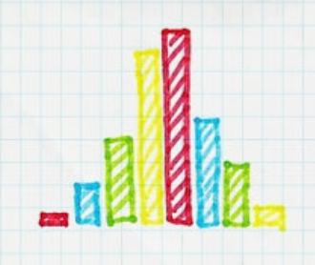
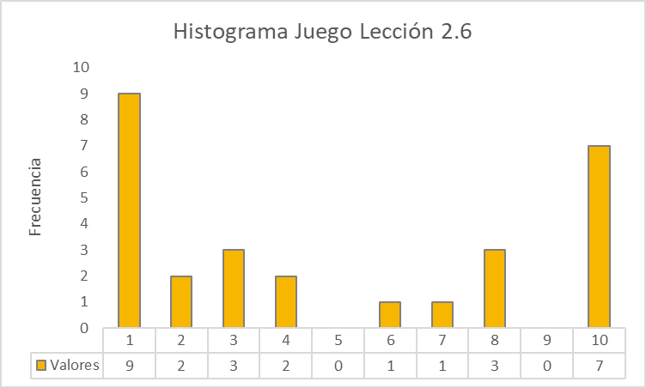
4.6 Visualizaciones Estadísticas
Histograma
Cuando se usa:
Son ideales para entender como se distribuye la frecuencia de una población
Recomendaciones:
Si son muchos valores, puedes personalizarlo para crear grupos o bins más pequeños o más grandes. Lo importante es que sea más sencillo de visualizar y entender.
Siempre estás usando la misma variable, así que mantén un sólo color. (Si ya se que la fuente no uso la recomendación :p)
Así queda el de nuestro juego en la lección 2.6:
Eje Y o coordenadas: Frecuencia
Eje X o abscisas: Valores
Fuente: http://online-behavior.com/

Slide 3
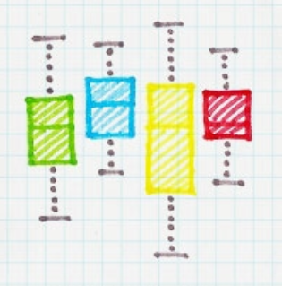
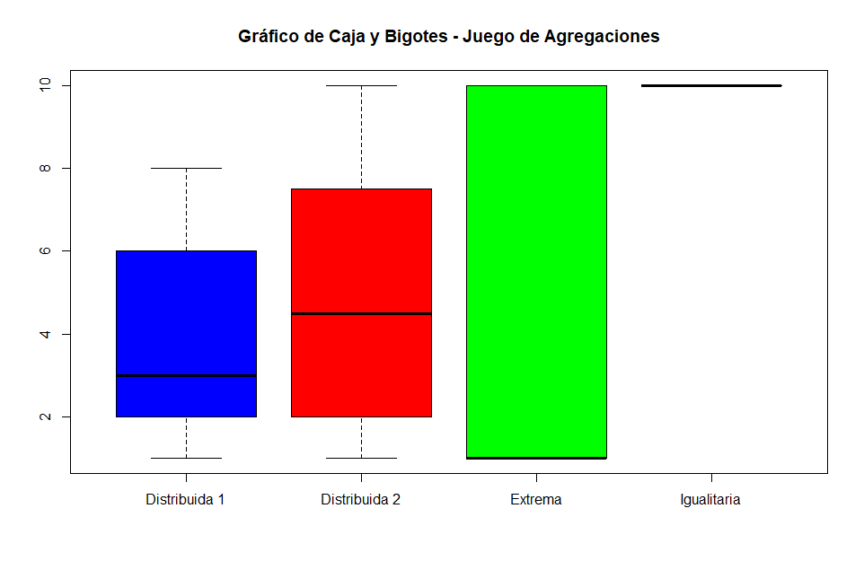
4.6 Visualizaciones Estadísticas
Gráficos de Caja y Bigotes
Cuando se usa:
Son ideales para entender las agregaciones de una población y sobre la existencia de valores atípicos y la forma de la distribución de los datos.
Recomendaciones:
Puedes combinar en el eje X una dimensión para ver cómo se distribuye una población según una división especifica, por ejemplo continente en nuestro ejemplo de Penetración de Internet.
Se puede usar colores si se combina con la dimensión X, pero se recomienda que cada cajita sea exclusivamente de un sólo color.
Así queda el de nuestro juego en la lección 2.6:
Bigotes
Valores
Caja
Dimensión adicional
Fuente: http://online-behavior.com/

